Slide 1
МИНИСТЕРСТВО ОБРАЗОВАНИЯ
Архангельской области
Государственное бюджетное профессионального образовательное учреждение
Архангельской области
«Пинежский индустриальный техникум»
Праведники в творчестве Ф.А.Абрамова.
Студент: 3 курса 34 группы
по профессии 35.01.15.
Электромонтер по ремонту и
обслуживанию электрооборудования
в сельскохозяйственном производстве
Попов Александр Сергеевич
Руководитель:
Гладкая Светлана Александровна

Slide 2
Актуальность проблемы
Сегодня, в наши дни, время смешения добра и зла, когда дурные поступки часто уже не воспринимаются как грех, порок, аномалия, когда молодежь уже не видит той границы равновесия в мире, которая помогает оставаться человеку человеком.

Slide 3
Цель исследования:
Раскрыть концепции праведничества в русской литературе на материале произведений Ф.А. Абрамова.
Задачи:
Изучить понятие «праведничество»;
Проанализировать произведение Ф.А. Абрамова : «Слон голубоглазый»; «Сказание о великом коммунаре»; «Старухи»; «Самая счастливая»;
Рассмотреть образ современного праведника на материале текста рассказа.

Slide 4
Предмет исследования
Черты, определяющие праведничество героев в рассказах Ф.А.Абрамова: «Слон голубоглазый»; «Сказание о великом коммунаре»; «Старухи»; «Самая счастливая».
Объект изучения:
главные герои произведений Федора Александровича Абрамова

Slide 5
Гипотеза исследования
Праведниками могут быть абсолютно разные люди, разных национальностей, верующие и неверующие, обладающие различными качествами. Главное, что их объединяет — это честность, жизнь по своей правде, любовь к ближним, забота, бескорыстность, патриотизм, справедливость, мудрость.

Slide 6
методы работы
метод теоретического анализа различных источников,
метод целостного анализа художественных произведений, описательный и сравнительно-сопоставительный методы, которые используются нами в единстве, в комплексе.
в сборе экспериментального материала был использован метод анкетирования.
Практическая значимость
Исследовательская работа заслуживает внимания, может быть использована учителями-предметниками на уроках литературы или внеклассных мероприятиях.

Slide 7
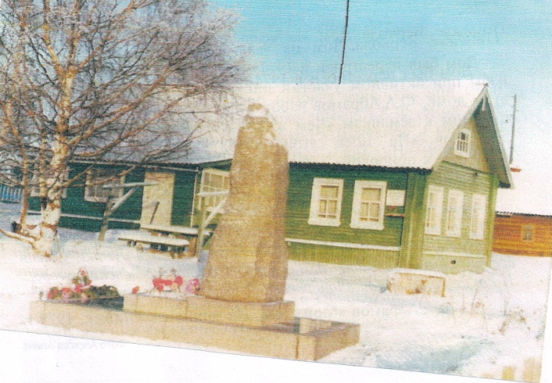
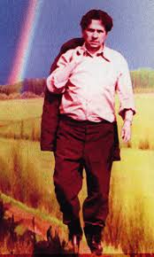
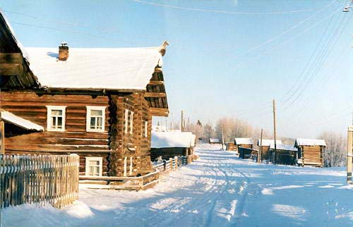
Ф.А.Абрамов

Slide 8
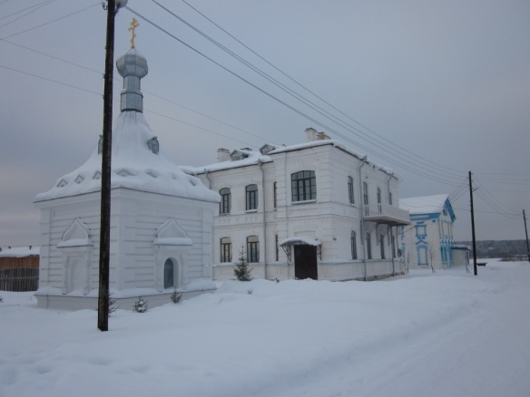
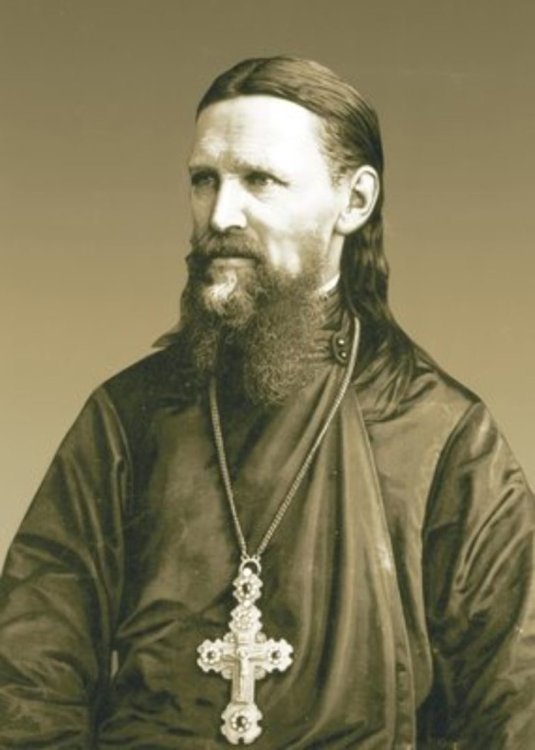
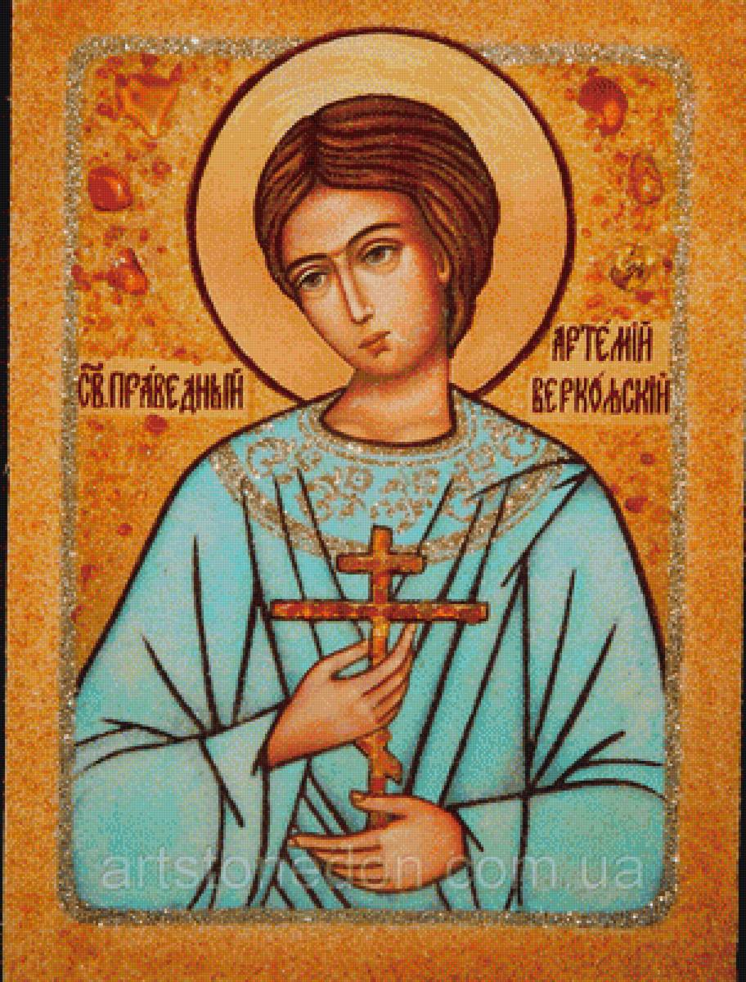
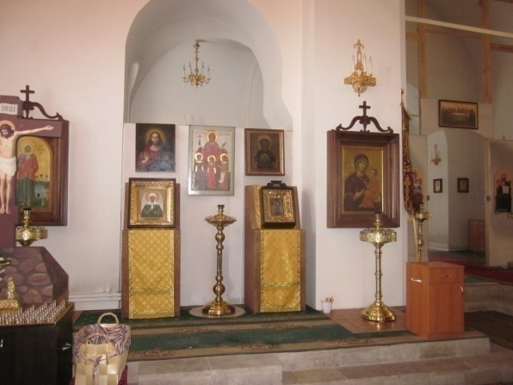
идейные вдохновители

Slide 9

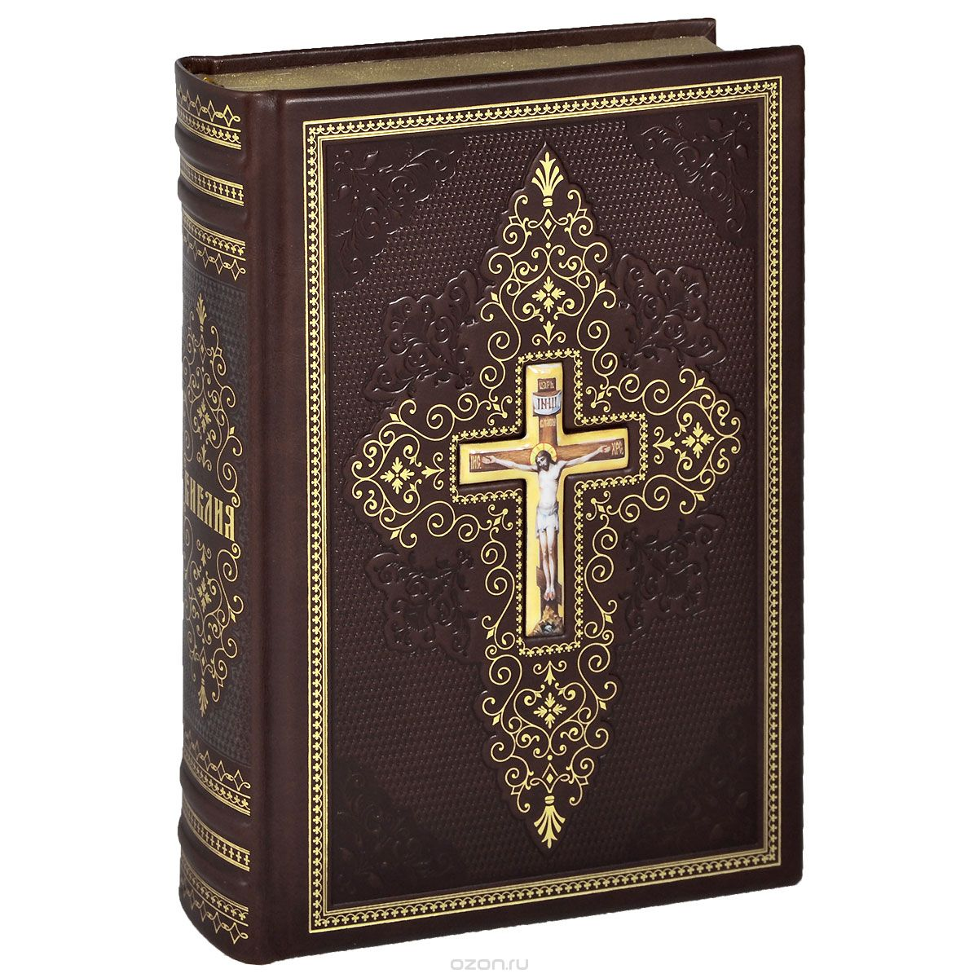
«По вечерам читаю «Жития святых», Великое дело было сделано церковью»- Ф.А.Абрамов

Slide 10


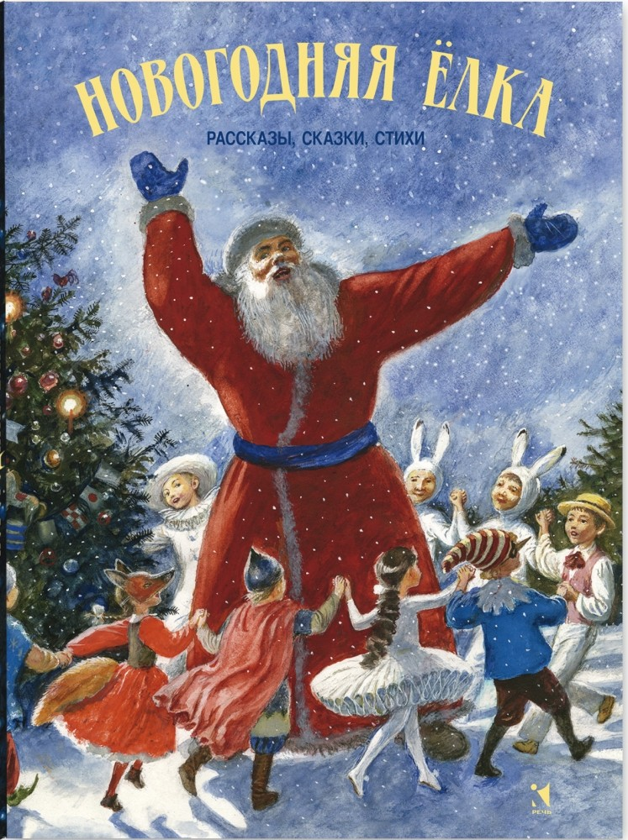

Творчество Ф. Абрамова

Slide 11
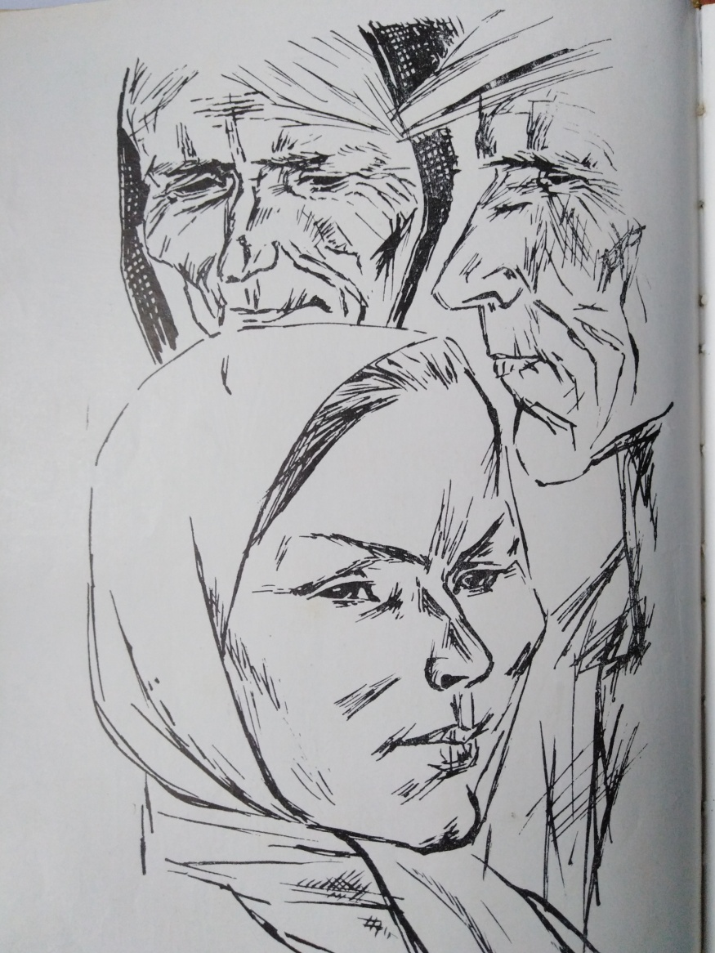
«Новогодняя елка»

Slide 12
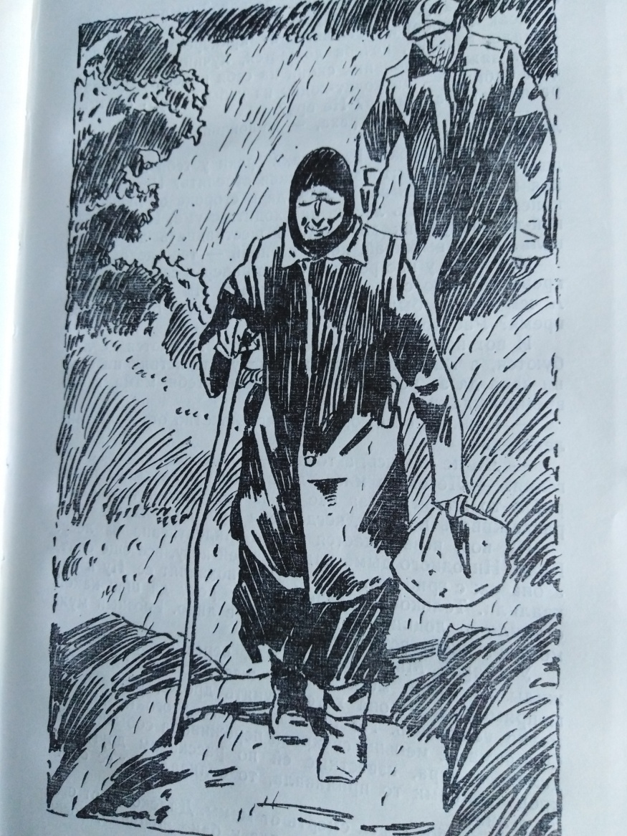
«Слон Голубоглазый»

Slide 13
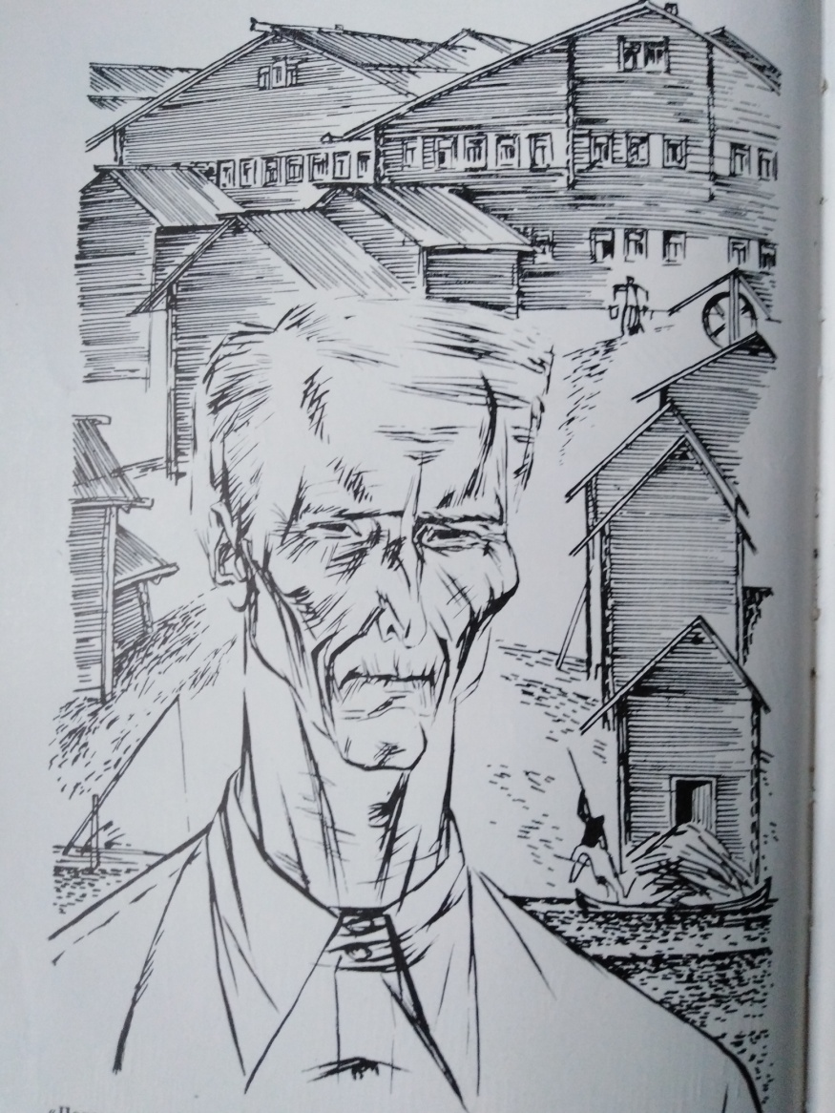
«Сказание о великом коммунаре»

Slide 14
«Кто такой праведник? Дайте свое определение»
«Праведник — это человек, святой, который прославился своими подвигами и святостью в обычной мирной жизни, а не в монастыре».
«Праведник — это человек, ни в чём не погрешающий против нравственности».
«Праведник — это человек, живущий согласно заповедям».
«Праведник — это человек, с чистой совестью и душой».

Slide 15
«Согласны ли Вы с утверждением, что праведником может быть только религиозный человек?»

Slide 16
«Какими чертами, на Ваш взгляд, должен обладать человек, которого можно назвать праведником?»
Даны такие ответы, как:
честность, жизнь по своей правде, любовь к ближним, забота, бескорыстность, патриотизм, справедливость, мудрость.

Slide 17
«Легко ли стать праведником?»
Встретились такие ответы, как:
«Лично для меня, это практически невозможно. В мире так много соблазнов, что всегда есть шанс оступиться».
«Вести праведную жизнь, я думаю, сложно, потому что трудно жить по правилам. Нужно лишь всегда думать о последствиях своих поступков и не вредить окружающим».
«Чтобы стать праведником нужно всю жизнь заниматься самосовершенствованием».

Slide 18
Какие произведения Абрамова вы читали, в которых главных героев можно назвать праведниками?
«Трава- мурава»,
«Братья и сестры»,
«Сосновые дети»,
«Новогодняя елка».

Slide 19
Спасибо за внимание

